Slide 1
第 14 章 静不定问题分析(2)
第六十讲知识点
力法分析静不定问题（续）

Slide 2


§2 用力法分析静不定问题（续）
❒ 外静不定问题分析（续）
❒ 内静不定问题分析

Slide 3

❒ 外静不定问题分析(续)
题1：已知外力偶 M₀ ，求B端约束反力和水平位移。
R
1. 问题分析
θ
M₀
A
O
B
◆ 静不定度
 相当系统
R
R
M
θ
M₀
θ
 变形协调条件
O
A
O
A
B
B
F_{B}
F_{B}

Slide 4
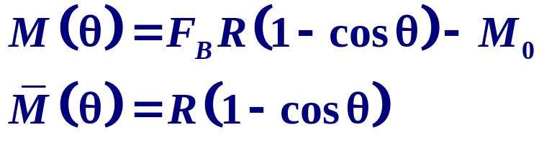
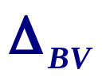
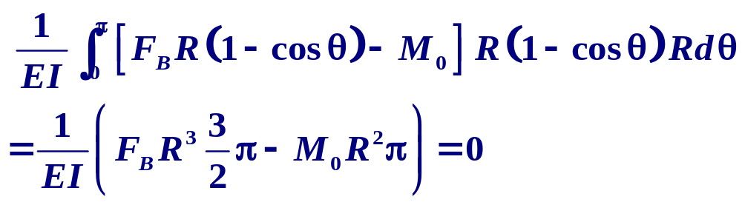
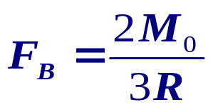
2. 多余力计算
配置单位载荷系统，设置极坐标系
R
R
M
θ
M₀
θ
O
A
O
A
B
B
F_{B}
变形协调条件
=0
R
θ
A
O
B
1

Slide 5
R
R
M
θ
M₀
3. 计算B端水平位移的单位载荷系统
θ
O
A
O
A
B
B
F_{B}
配置哪个单位载荷系统可求得正确答案？
●
●
●
○A．图(1)
○B．图(2)
○C．图(3)
配置哪个单位载荷系统计算量最小？
●
○A．图(1)
○B．图(2)
○C．图(3)
R
R
R
θ
1
θ
1
θ
1
A
O
B
A
O
B
A
O
B
图(1)
图(2)
图(3)

Slide 6


三个单位载荷系统均可求得正确答案解析
R
R
R
R
θ
M
θ
M₀
M₀
M₀
θ
O
O
O
A
O
B
A
B
A
B
A
B
图(一)
图(二)
图(三)
R
R
R
θ
1
θ
1
θ
1
A
O
B
A
O
B
A
O
B
图(1)
图(2)
图(3)

Slide 7
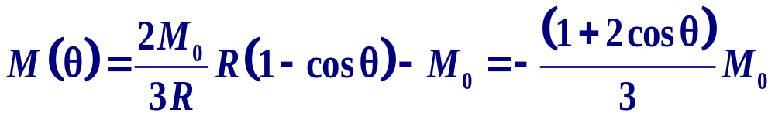
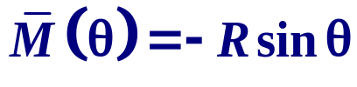
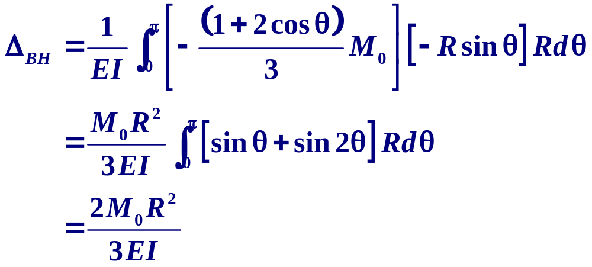
4. 计算B端水平位移（1）
方法1
R
R
θ
M
M₀
O
A
O
A
B
B
图(一)
B端的水平位移为
R
θ
1
A
O
B
图(1)

Slide 8
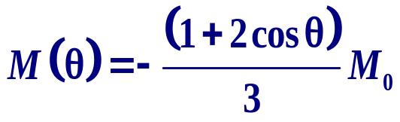

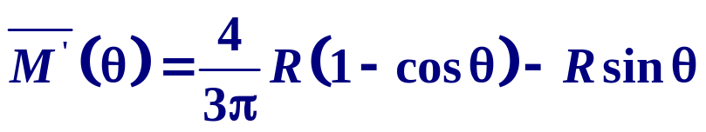
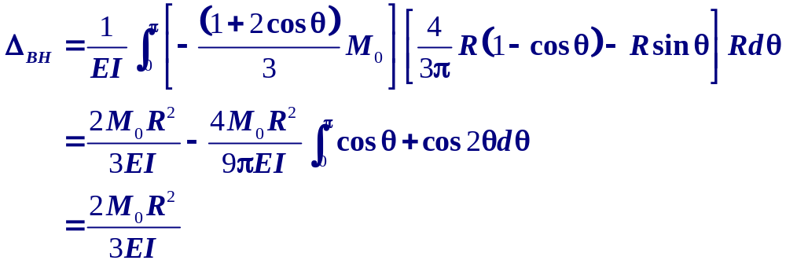
4. 计算B端水平位移（2）
方法2
R
R
θ
M₀
θ
1
A
O
B
A
O
B
图(二)
图(2)
结果相同！

Slide 9





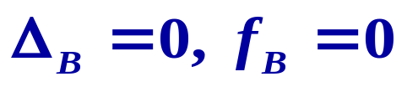

例2：求B 端反力
1. 问题分析
◆ 静不定度
2度
 相当系统
 变形协调条件
相当系统

Slide 10

例2：求B 端反力（续）
 变形协调条件
相当系统
④单位载荷系统
单位载荷系统 1
单位载荷系统 2

Slide 11









❒ 内力静不定问题分析
分析桁架内力与θ_{CD} ，各杆EA同
1. 问题分析
几度静不定问题？
●
○A．
一度
○B．
二度
相当系统？
3
3
3
1
1
1
2
5
2
5
2
5
4
4
4
6
6
6

Slide 12

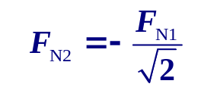
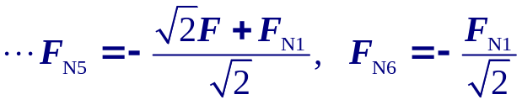
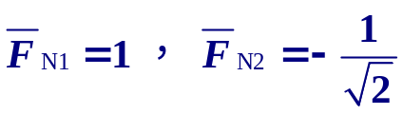
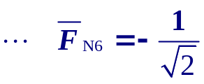
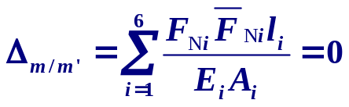

2. 内力计算
3
变形协调条件
1
2
5
配置单位载荷系统
4
6
3
1
2
5
4
6

Slide 13
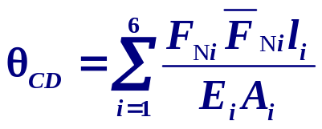

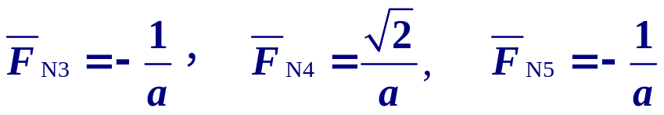

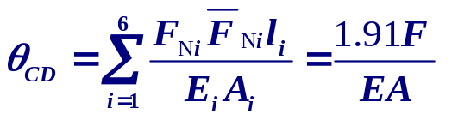
3. 转角计算
3
配置单位载荷系统
1
2
5
4
6
只需利用3、4、5杆内力
3
1
2
5
4
注意：通过相当系统求位移！
6

Slide 14









思考：求BD杆的转角，正确的单位载荷系统是_______
答：C、D

Slide 15
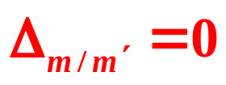
例：图示桁架，各杆EA相同，求各杆轴力。
a
a
解：
判断静不定度：
4
2
7
8
P
外力静定
a
5
3
1
6
内力静不定度：
8 - 2×5 + 3 = 1
1、 去除多余约束，建立相当系统
4
m
2
2、 建立补充方程(找变形协调条件)
F_{N7}
P
F_{N7}
8
1
5
m’
3
6

Slide 16


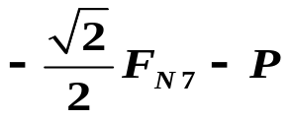

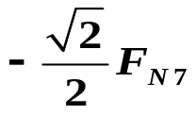

☞ 利用单位载荷法建立补充方程
4
l_{i}
F_{Ni}
F_{Ni}
m
2
1
0
F_{N7}
P
F_{N7}
8
1
5
m’
3
2
a
P
0
6
3
a
4
a
4
2
5
a
1
1
8
5
3
1
6
a
6
7
F_{N7}
1
8
1

Slide 17
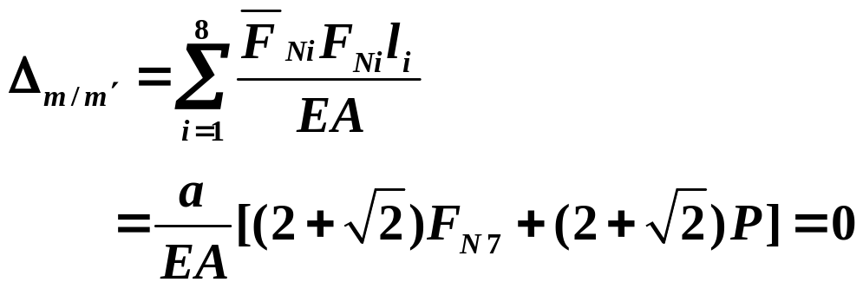
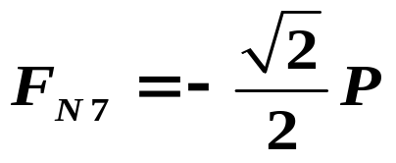
☞ 内力计算
4
m
2
F_{N7}
P
F_{N7}
8
1
5
m’
3
6
思考：若求加载点的水平位移，如何选择单位载荷状态
1
1
4
2
4
2
8
1
8
1
5
3
5
3
6
6

Slide 18








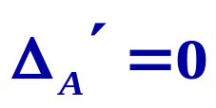

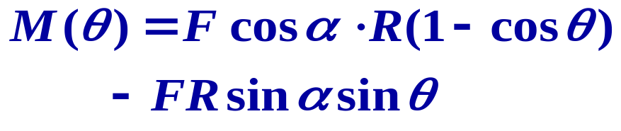
例: A点位移与F 方向相同，求角
求解思路讨论：
A 点在与F 垂直方向位移
解：配置单位载荷系统

Slide 19
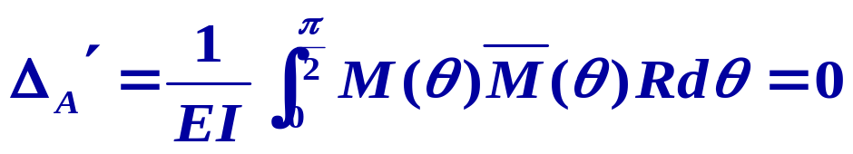
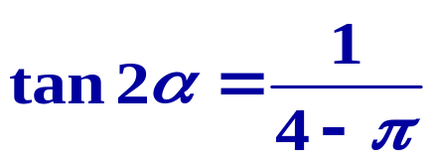
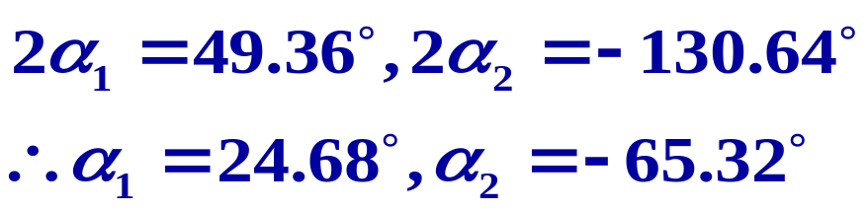

Slide 20
作业
14-1
14-2
14-3

Slide 21
谢 谢

